Slide 1



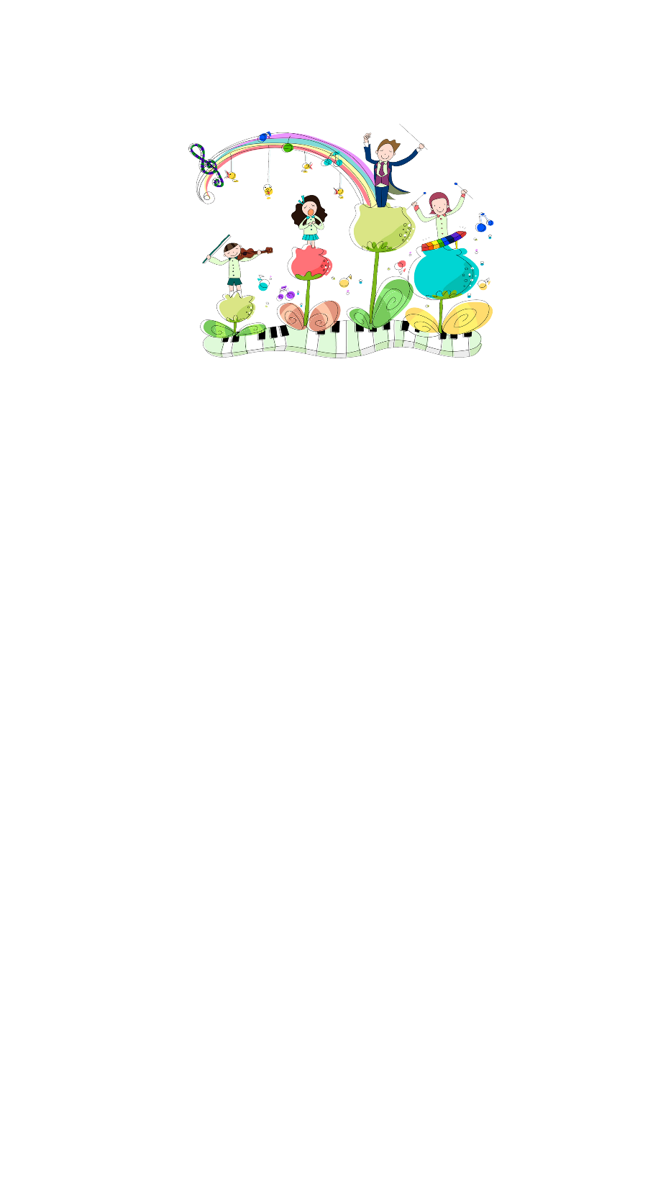


Bài 22
PHÉP TRỪ (CÓ NHỚ) SỐ CÓ HAI CHỮ SỐ
CHO SỐ CÓ MỘT CHỮ SỐ
Tiết 1: Khám phá
Luyện tập

Slide 2



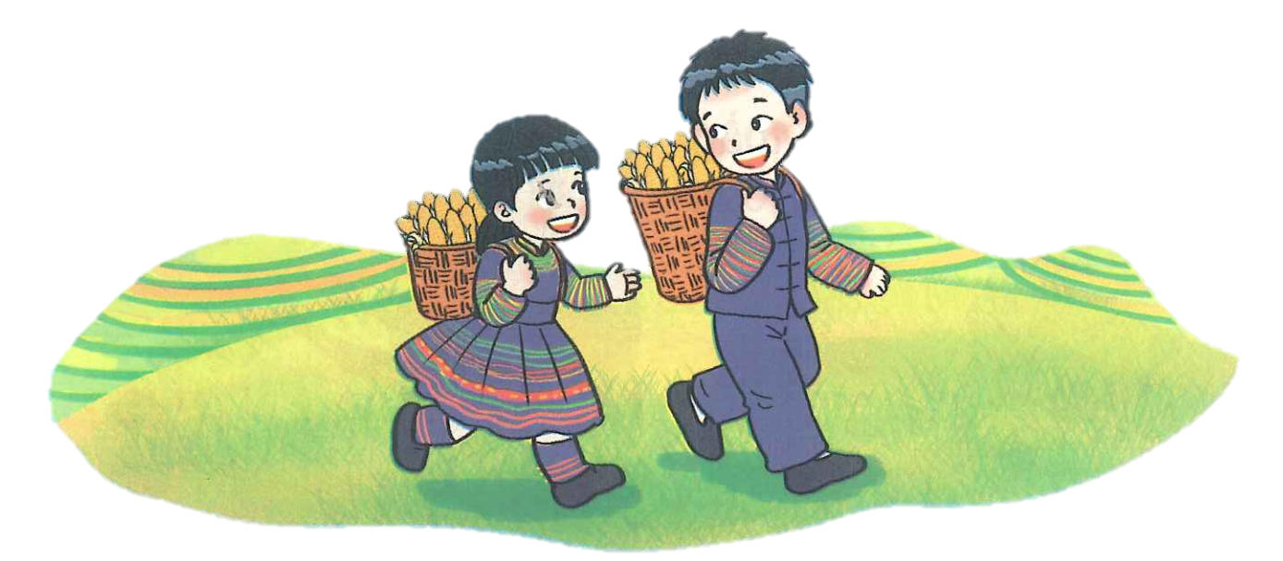
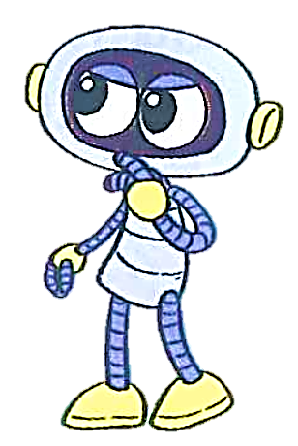

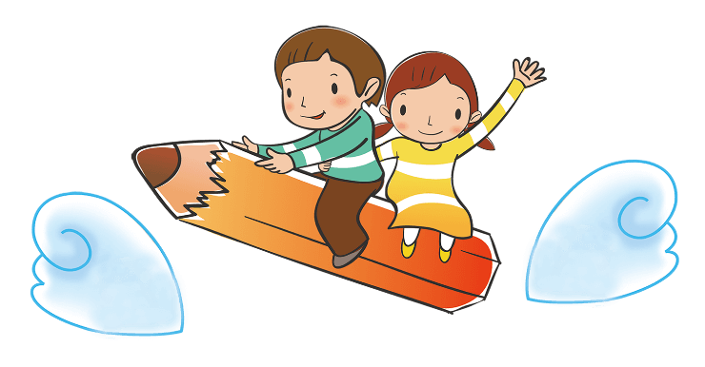
Anh gùi
42 bắp ngô
Anh gùi nhiều hơn em bao nhiêu bắp ngô?
Em gùi
15 bắp ngô

Slide 3
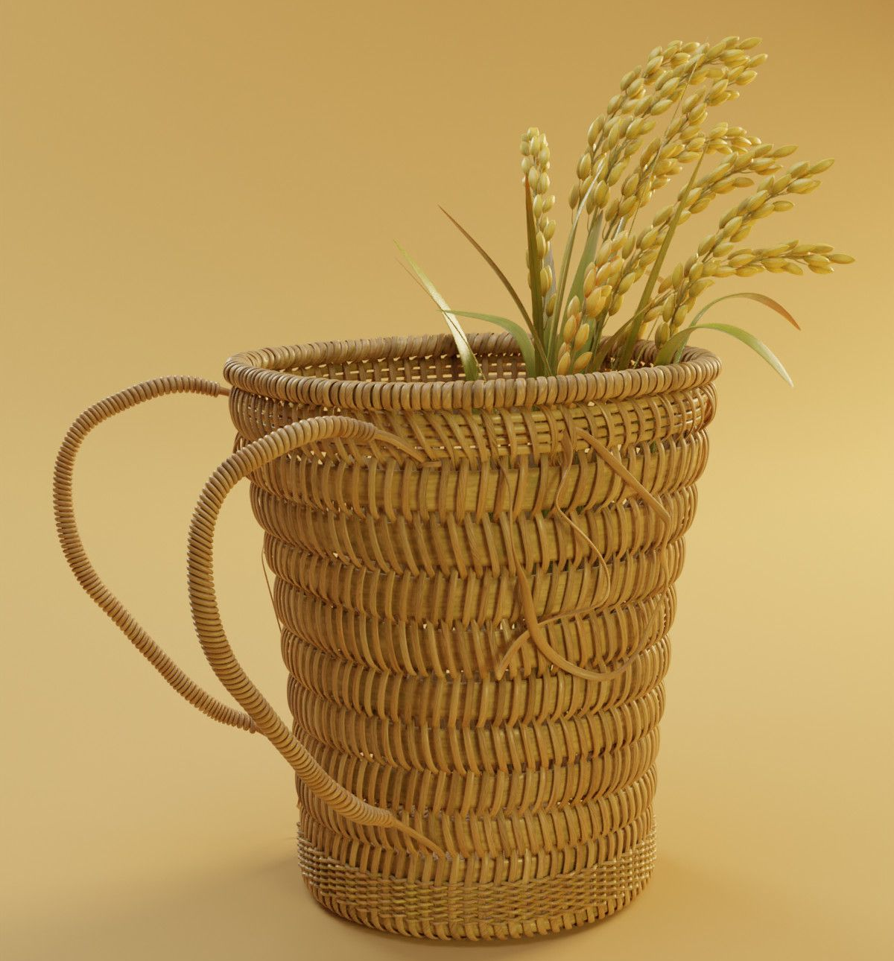
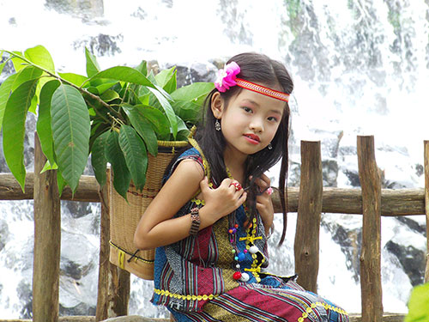
Gùi: đồ đan bằng mây, tre, dùng ở một số địa phương miền núi để mang đồ đạc trên lưng.
Gùi: mang đi trên lưng bằng gùi

Slide 4
Anh gùi
42 bắp ngô
Anh gùi nhiều hơn em bao nhiêu bắp ngô?
Em gùi
15 bắp ngô

Slide 5

42 - 15 = ?
CHỤC | ĐƠN VỊ
2 không trừ được 5, lấy 12 trừ 5 bằng 7, viết 7, nhớ 1.
4 trừ 1 bằng 3, 3 trừ 1 bằng 2, viết 2.
42
-
15
2
7
CHỤC | ĐƠN VỊ
42 - 15 = 27

Slide 6

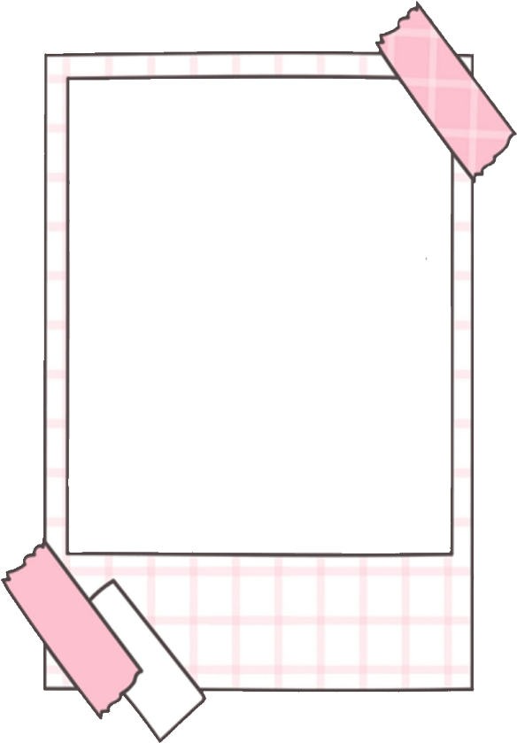
1
Tính:
72
19
60
28
93
46
41
32
-
-
-
-
53
32
47
09

Slide 7

2
Đặt tính rồi tính.
63 - 36
72 - 27
54 - 16
80 - 43
63
36
72
27
54
16
80
43
-
-
-
-
27
45
38
37

Slide 8
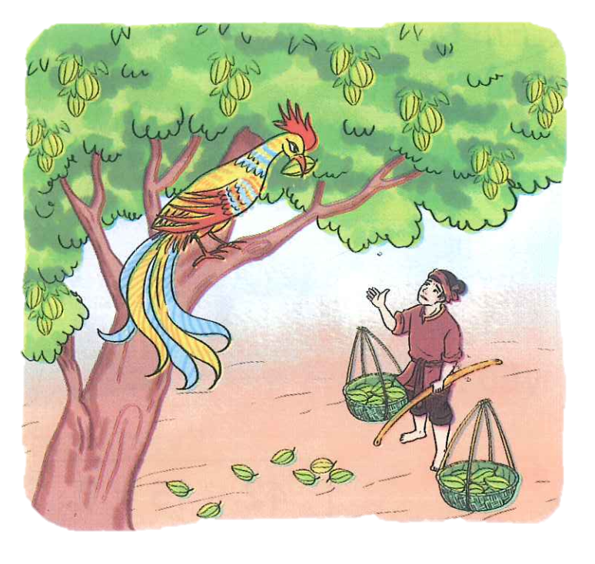
3
Trên cây khế có 90 quả. Chim thần đã ăn mất 24 quả.
Hỏi trên cây còn lại bao nhiêu quả khế?
  Tóm tắt
  Trên cây có : 90 quả
  Đã ăn mất : 24 quả
  Còn lại : … quả?
  Bài giải
  Trên cây còn lại số quả khế là:
  90 - 24 = 66 (quả)
  Đáp số: 66 quả khế

Slide 9
Củng cố - dặn dò
Rèn kĩ năng trừ có nhớ số có hai chữ số cho số có hai chữ số
Xem trước bài sau :
“Luyện tập” trang 90,91”

Slide 10
Tạm biệt và hẹn gặp lại
các con vào những tiết học sau!

